Slide 1
CARD CHESS
Salim (2306204604)

Slide 2
LATAR BELAKANG
Permainan catur adalah game strategi klasik yang banyak digemari.
Inovasi: menggabungkan mekanik catur dengan sistem kartu (card game) untuk menambah variasi strategi.
Dibutuhkan sistem backend untuk autentikasi, deck, dan histori pertandingan, serta frontend interaktif berbasis Unity.

Slide 3
TUJUAN PROJECT
Membuat game catur dengan fitur kartu dan multiplayer online.
Menyediakan sistem backend untuk manajemen user, deck, dan histori pertandingan.
Mengimplementasikan UI/UX yang mudah digunakan.

Slide 4
FITUR UTAMA
Registrasi & Login (Spring Boot REST API)
Multiplayer Chess (Photon Unity Networking)
Card System (kartu dapat digunakan untuk mengubah jalannya permainan catur)

Slide 5
ARSITEKTUR SISTEM
Backend: Spring Boot (Java), MySQL/MariaDB
Frontend/Game Client: Unity (C#), Photon untuk multiplayer
Komunikasi: REST API (JSON)

Slide 6
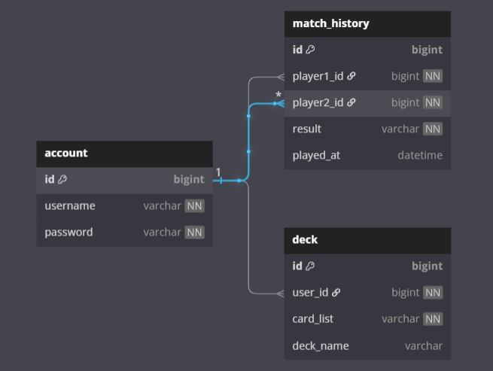
ERD

Slide 7
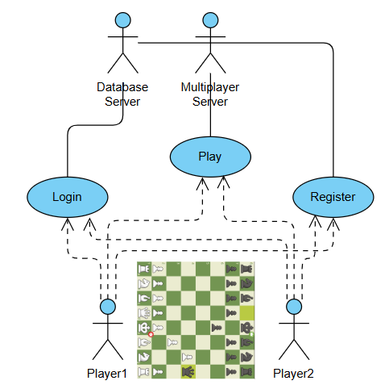
USE CASE DIAGRAM

Slide 8
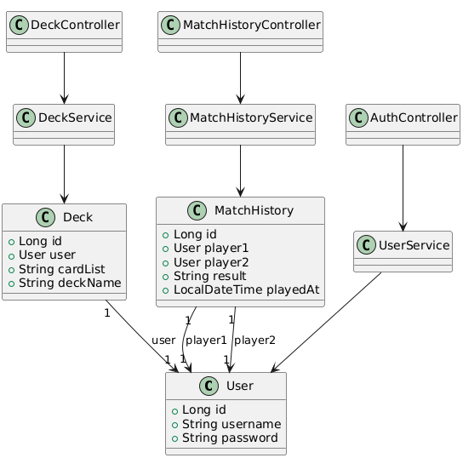
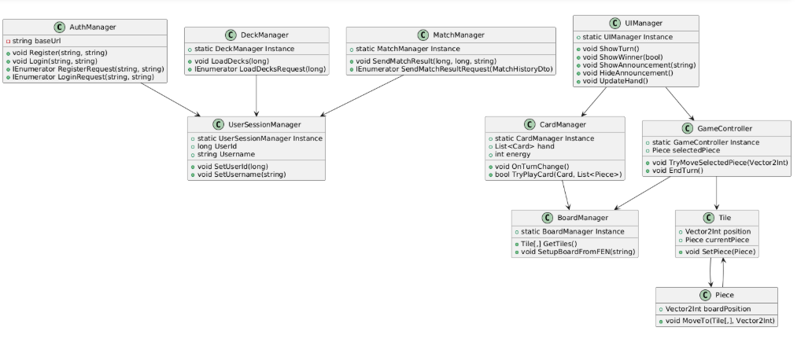
CLASS DIAGRAM
Backend (Spring Boot, Java)
FrontEnd (C#)

Slide 9
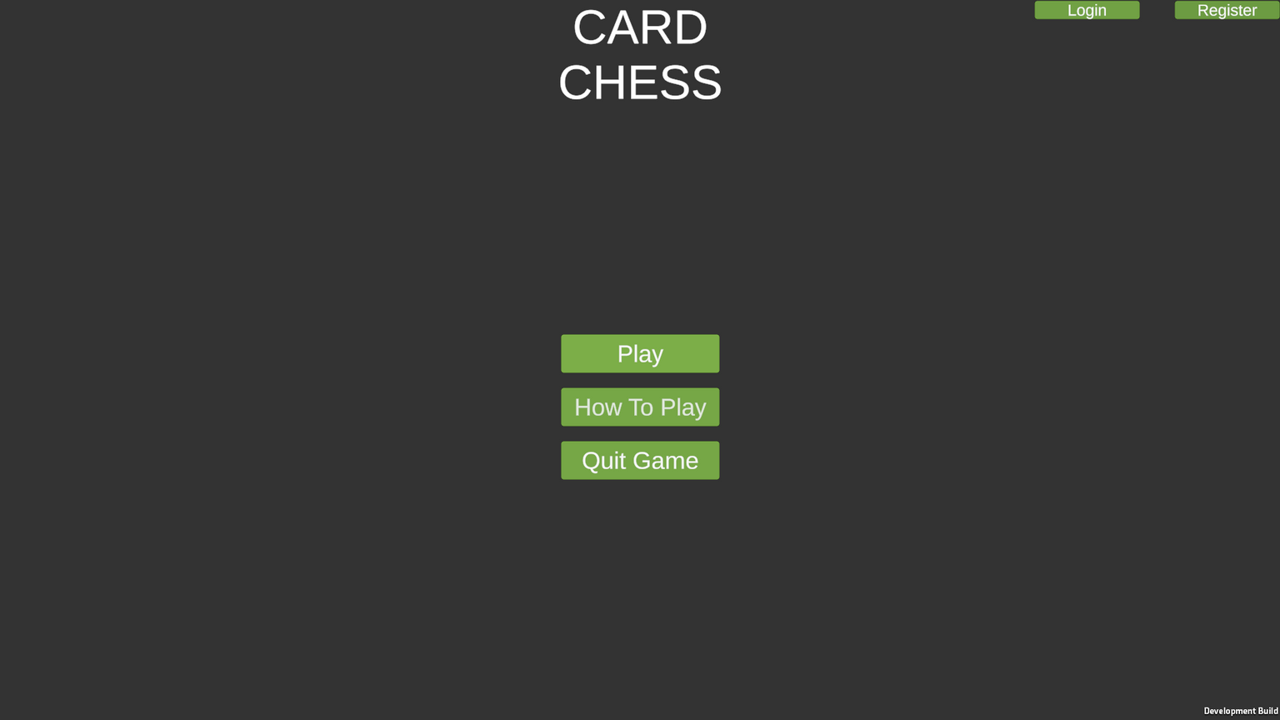
MAIN MENU

Slide 10
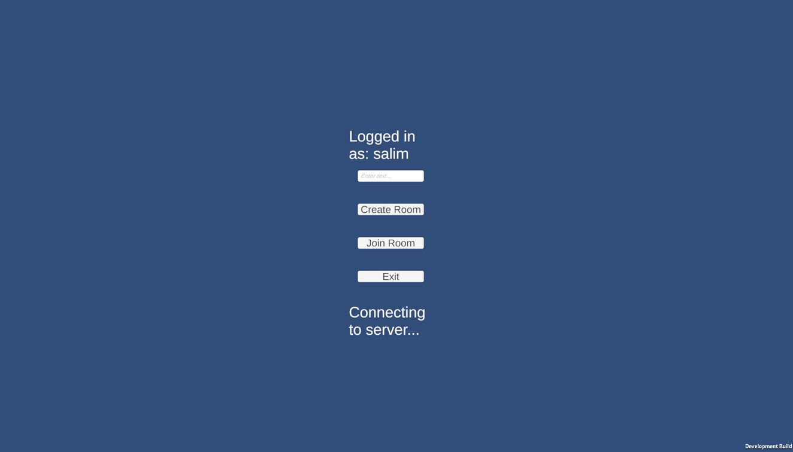
LOBBY

Slide 11
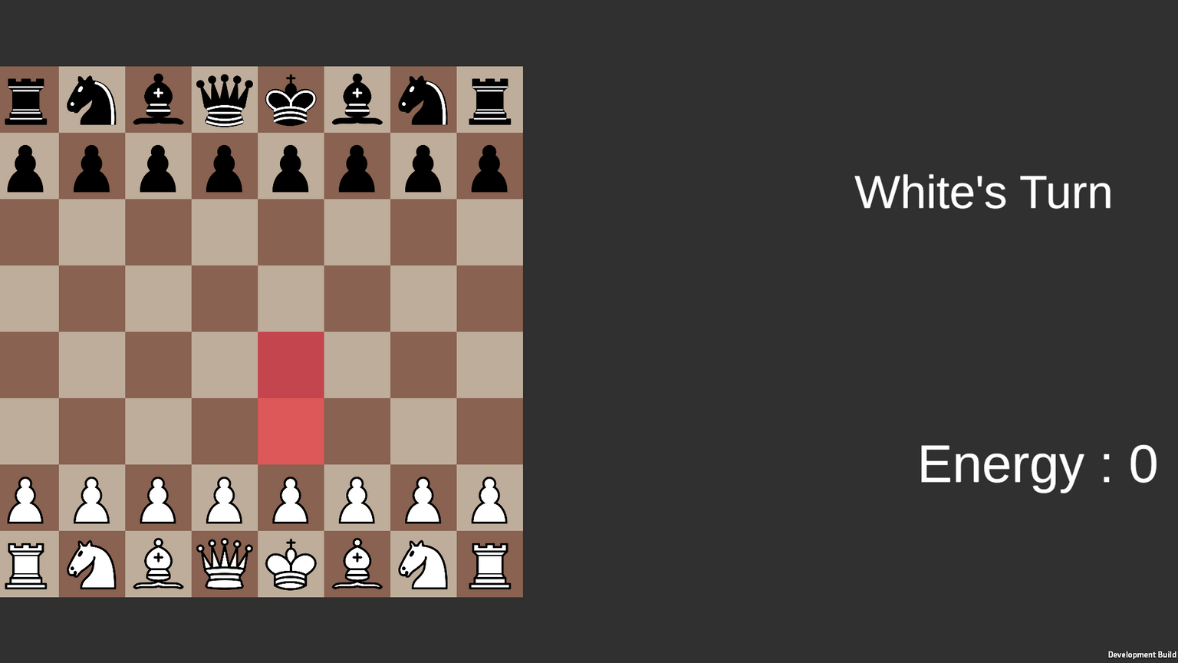
GAME

Slide 12
KESIMPULAN
Project berhasil menggabungkan catur dan card game dengan backend yang terintegrasi.
Potensi pengembangan: leaderboard, kartu baru, mode turnamen, dsb.

Slide 13
THANK YOU

